Slide 1






第十节
第一章
闭区间上连续函数的性质
一、最值定理
二、介值定理
*三、一致连续性
机动 目录 上页 下页 返回 结束

Slide 2


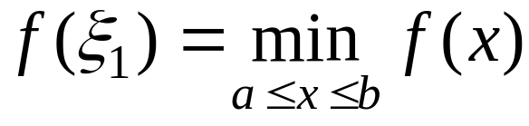


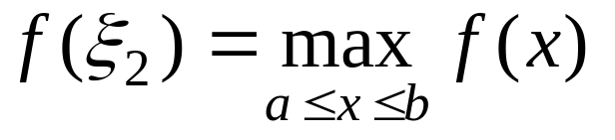






一、最值定理
定理1.在闭区间上连续的函数
在该区间上一定有最大
值和最小值.
即: 设
则
使
(证明略)
注意: 若函数在开区间上连续,
或在闭区间内有间断
点 ,
结论不一定成立 .
机动 目录 上页 下页 返回 结束

Slide 3
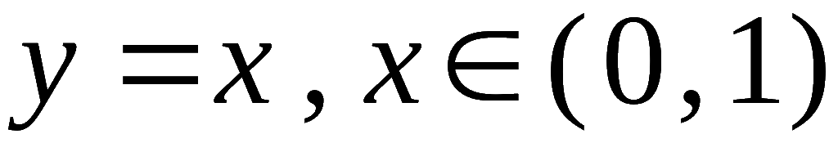



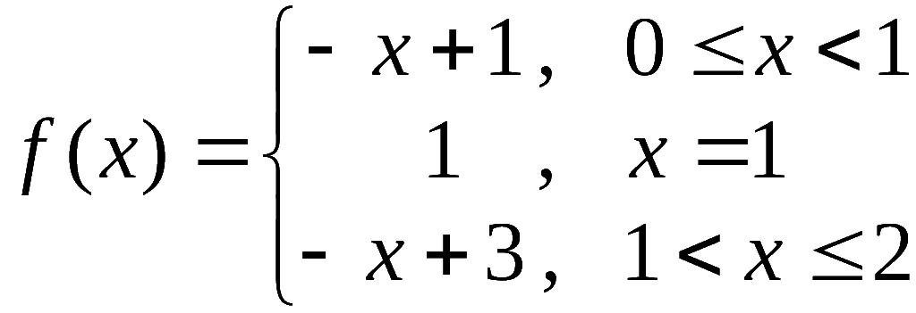




例如,
无最大值和最小值
又如,
也无最大值和最小值
机动 目录 上页 下页 返回 结束

Slide 4
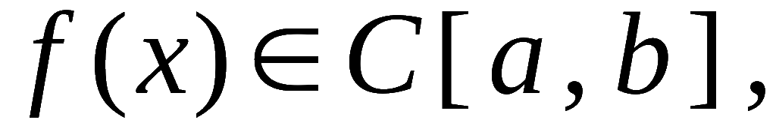
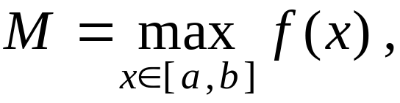
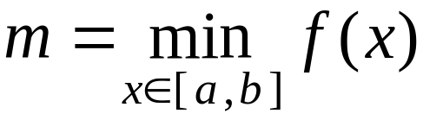

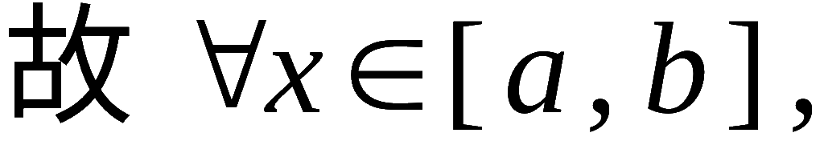
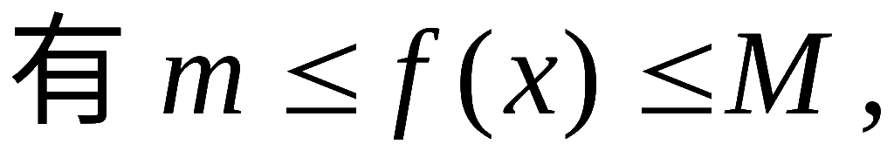
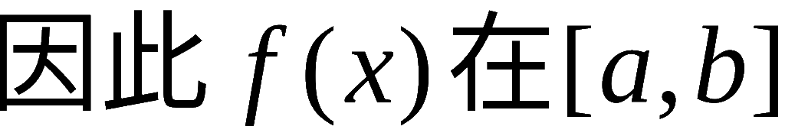


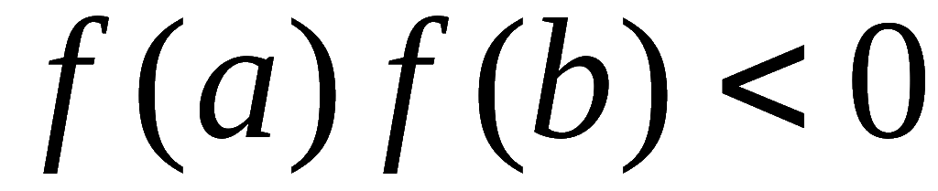



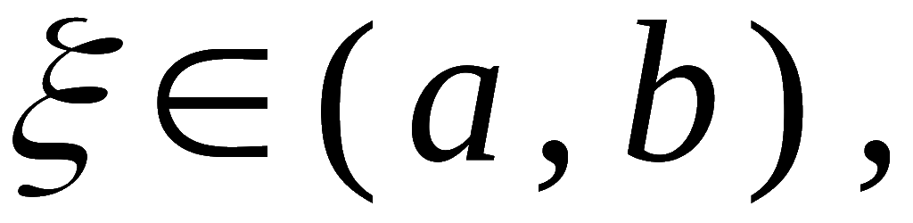
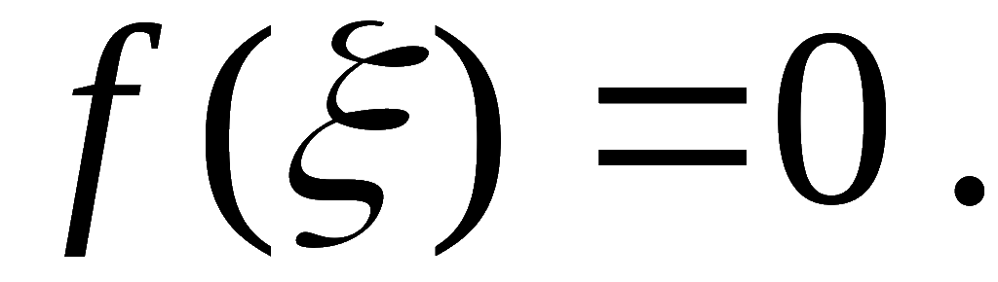
推论.
在闭区间上连续的函数在该区间上有界.
证: 设
由定理 1 可知有
上有界 .
二、介值定理
定理2. ( 零点定理 )
且
至少有一点
使
( 证明略 )
机动 目录 上页 下页 返回 结束

Slide 5


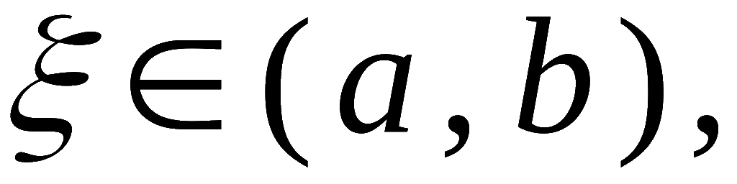
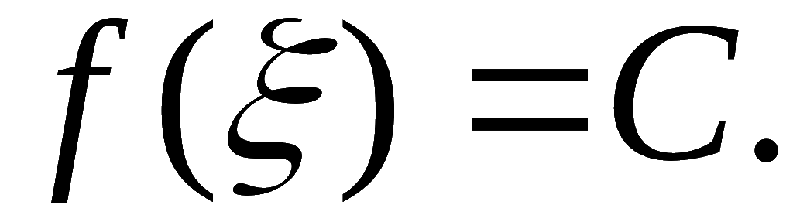





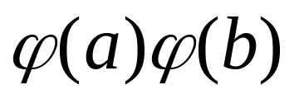



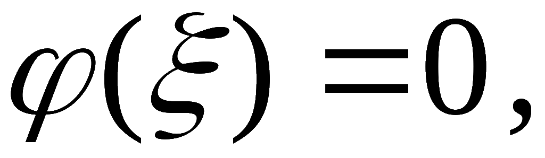
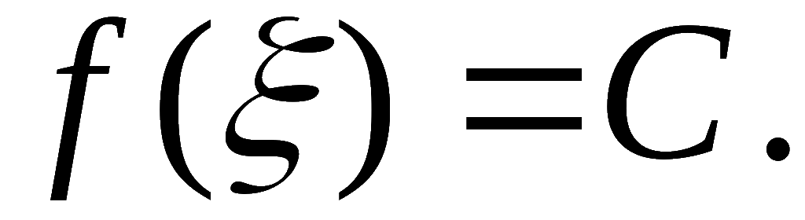
定理3. ( 介值定理 )
设
且
则对 A 与 B 之间的任一数 C ,
至少有
一点
使
证: 作辅助函数
则
且
故由零点定理知, 至少有一点
使
即
推论:
在闭区间上的连续函数
必取得介于最小值与最
大值之间的任何值 .
机动 目录 上页 下页 返回 结束

Slide 6
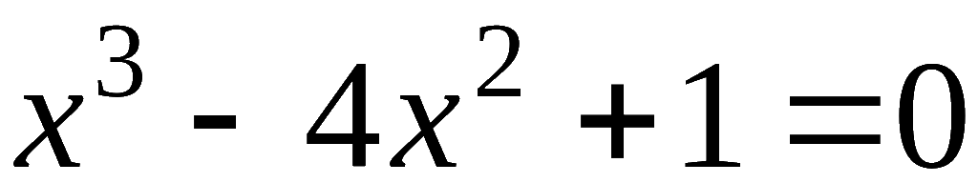
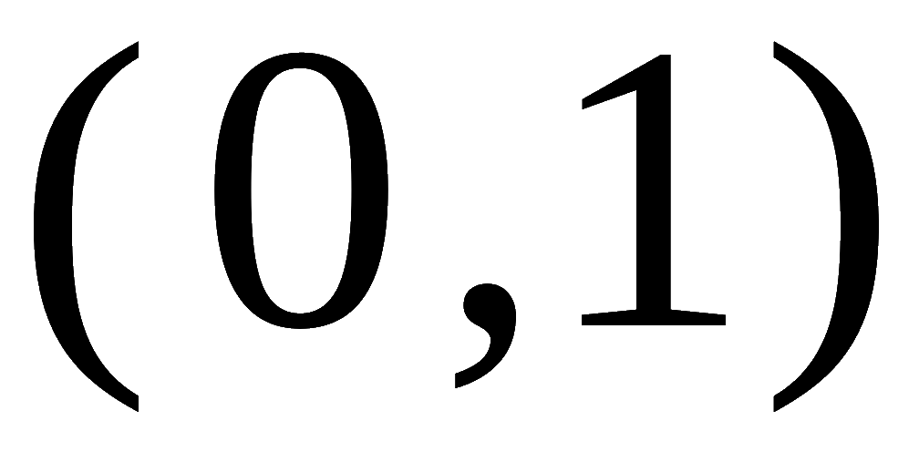
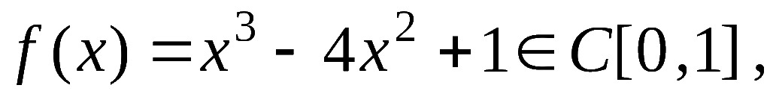
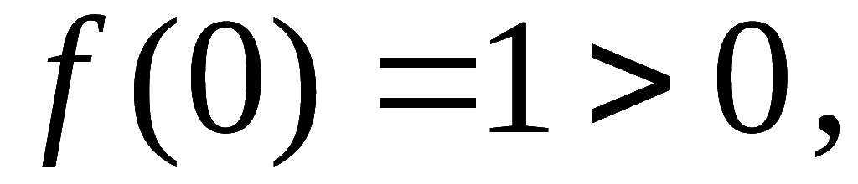
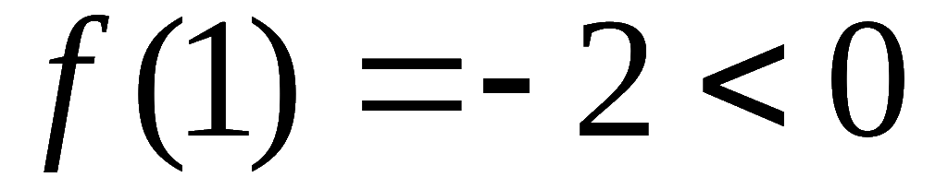
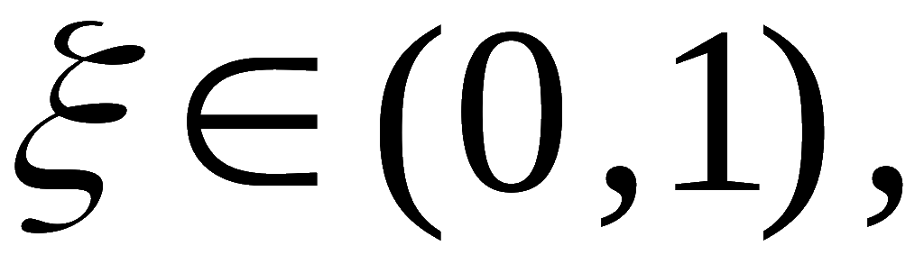
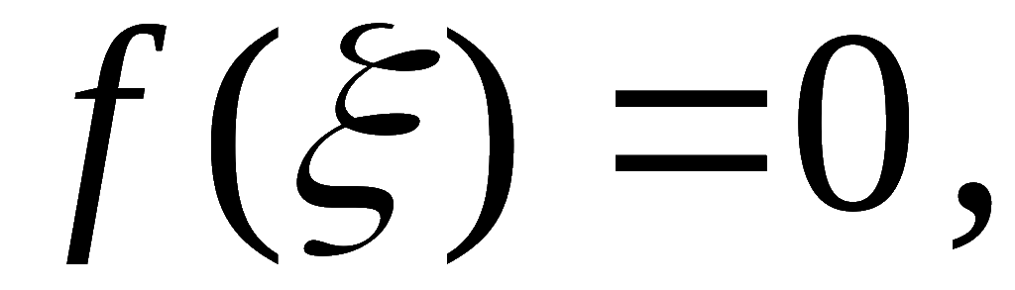
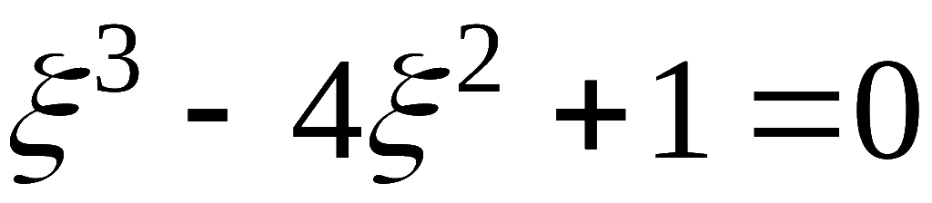

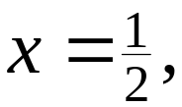
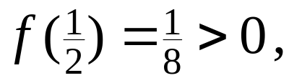

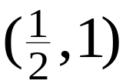





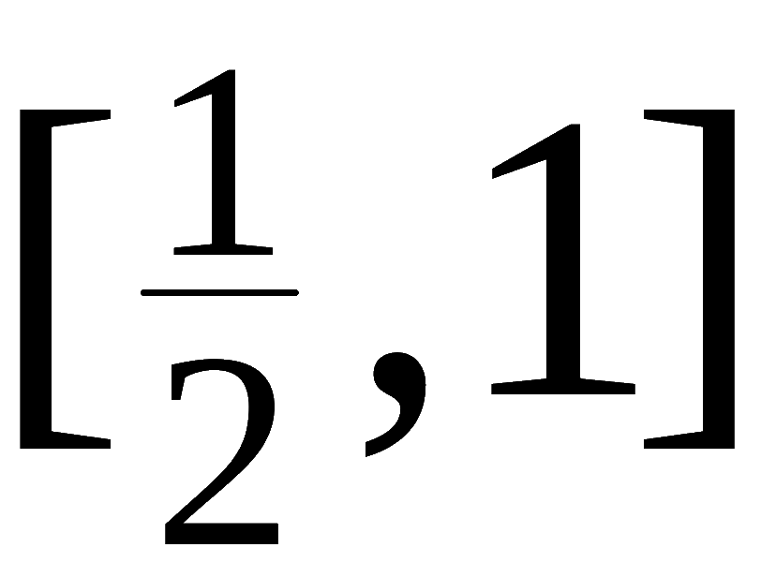
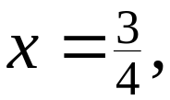
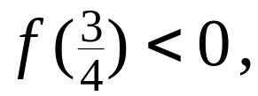

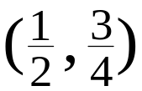
例1. 证明方程
在区间
内至少有
一个根 .
证: 显然
又
故据零点定理, 至少存在一点
使
即
说明:
二分法
则
内必有方程的根 ;
取
的中点
则
内必有方程的根 ;
可用此法求近似根.
机动 目录 上页 下页 返回 结束

Slide 7

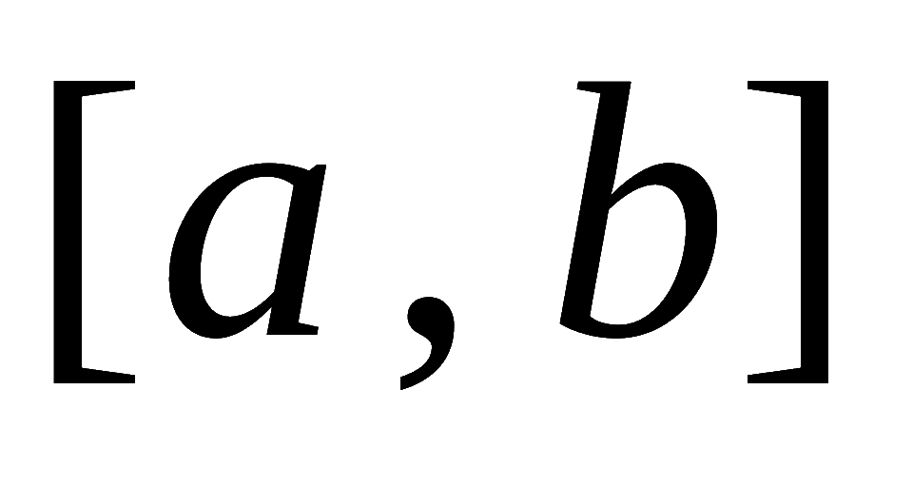
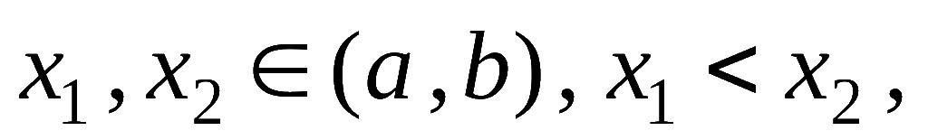
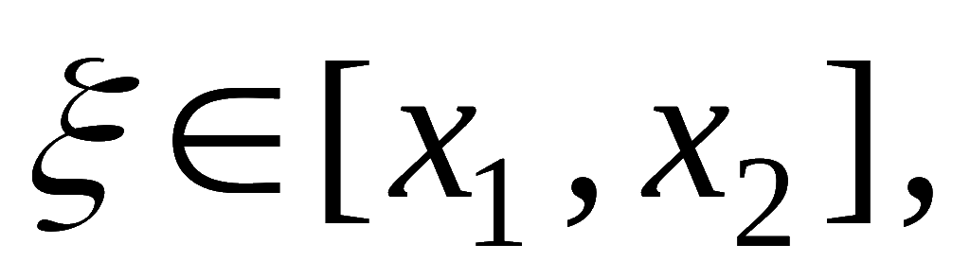
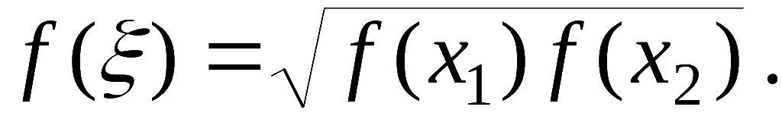
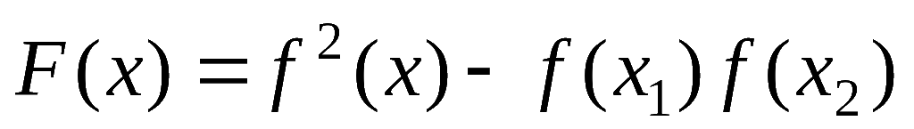
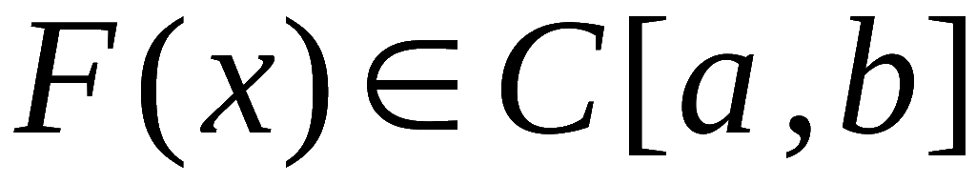
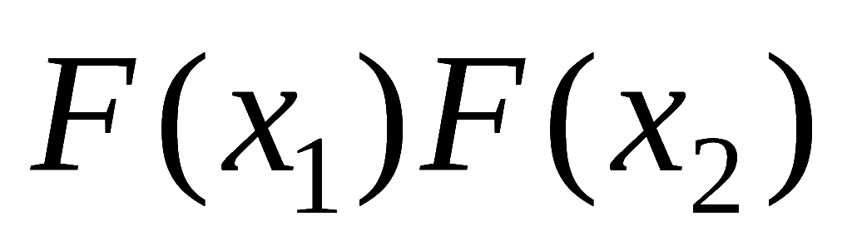
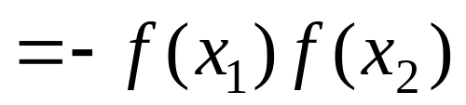
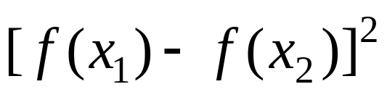

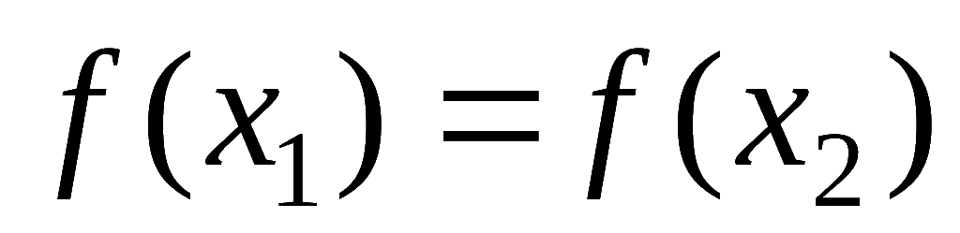
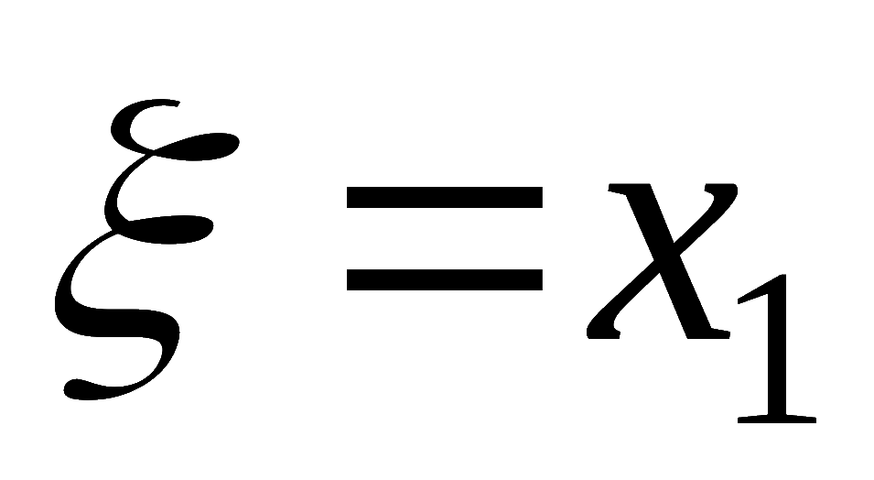
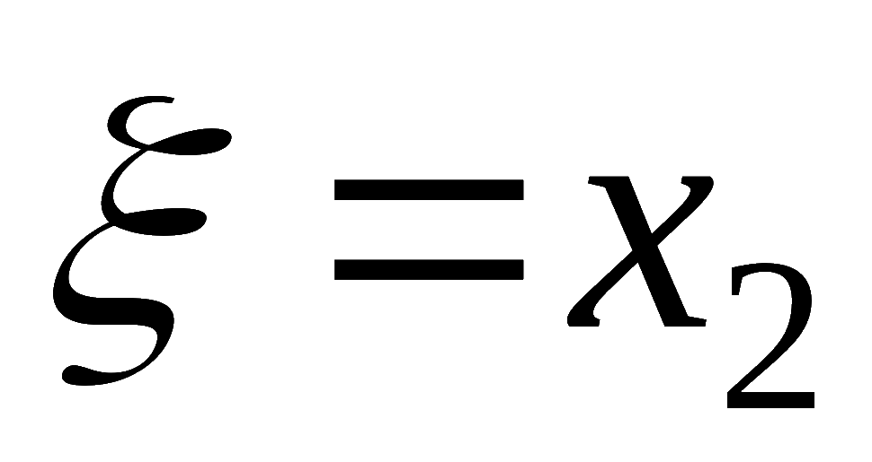
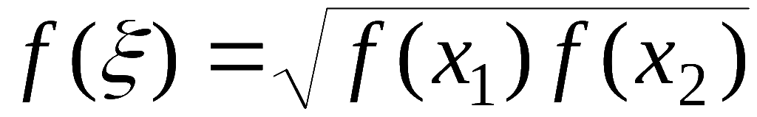
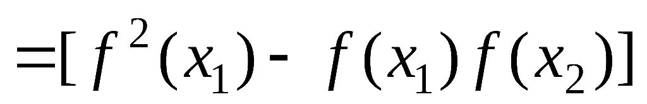
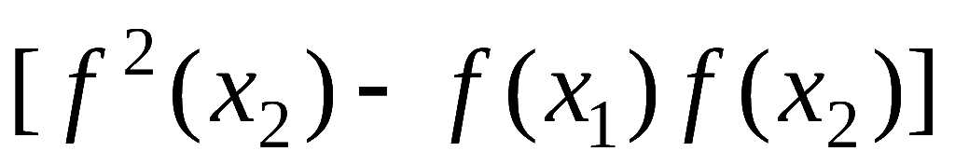
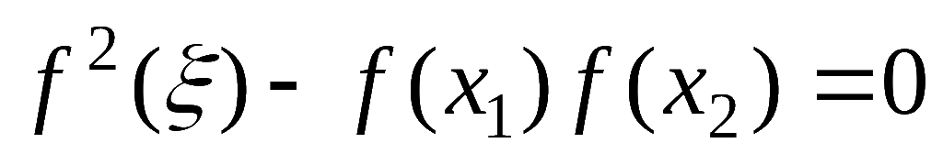

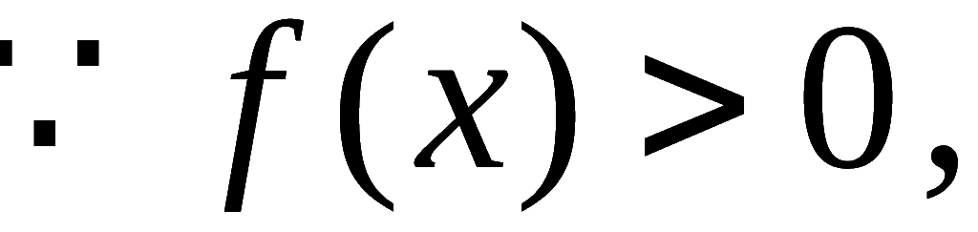



例2. 设
在
上连续 , 且恒为正 ,
证明:
对任意的
必存在一点
使
证:
令
, 则
当
时,
取
或
, 则有
故由零点定理知 , 存在
使
即
小结 目录 上页 下页 返回 结束

Slide 8






Slide 9





Slide 10

















*三. 一致连续性
已知函数
在区间 I 上连续,
即:
一般情形,
就引出
了一致连续的概念 .
定义:
对任意的
都有
在 I 上一致连续 .
显然:
机动 目录 上页 下页 返回 结束

Slide 11


















例如,
但不一致连续 .
因为
取点
则
可以任意小
但
这说明
在 ( 0 , 1 ] 上不一致连续 .
定理.
上一致连续.
思考: P73 题 6
(证明略)
提示:
设
存在,
作辅助函数
显然
机动 目录 上页 下页 返回 结束

Slide 12














本节内容小结
在
上有界;
在
上达到最大值与最小值;
在
上可取最大与最小值之间的任何值;
4. 当
时,
必存在
使
机动 目录 上页 下页 返回 结束

Slide 13




Slide 14









思考与练习
1. 任给一张面积为 A 的纸片(如图),
证明必可将它
一刀剪为面积相等的两片.
提示:
建立坐标系如图.
则面积函数
因
故由介值定理可知:
机动 目录 上页 下页 返回 结束

Slide 15




2证明方程
至少有一个不超过 4 的
正根 .
机动 目录 上页 下页 返回 结束

Slide 16


